Slide 1
PYTHON

Slide 2
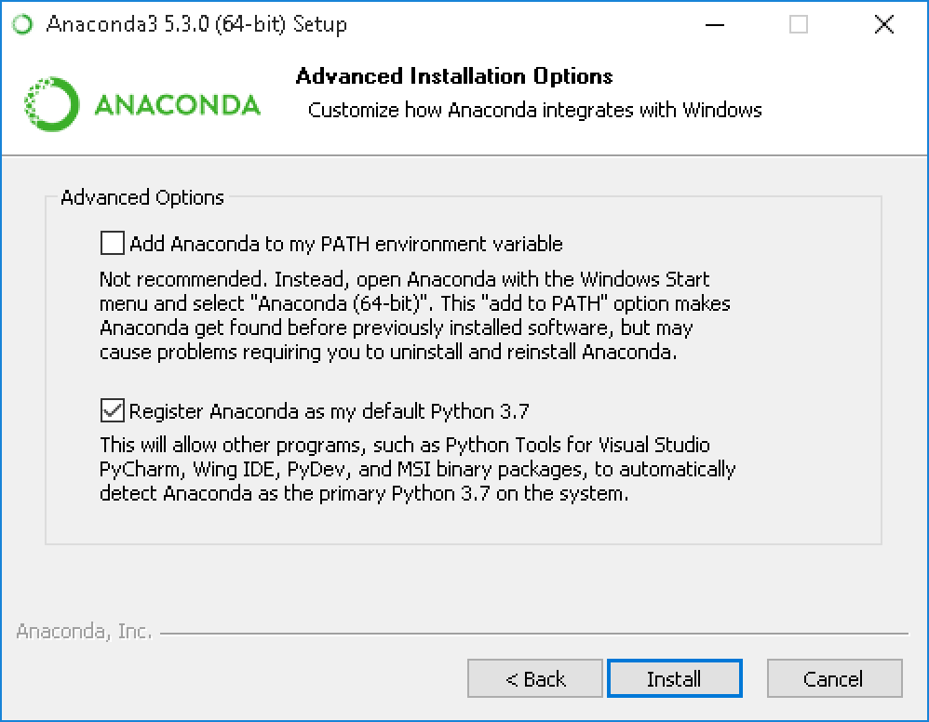
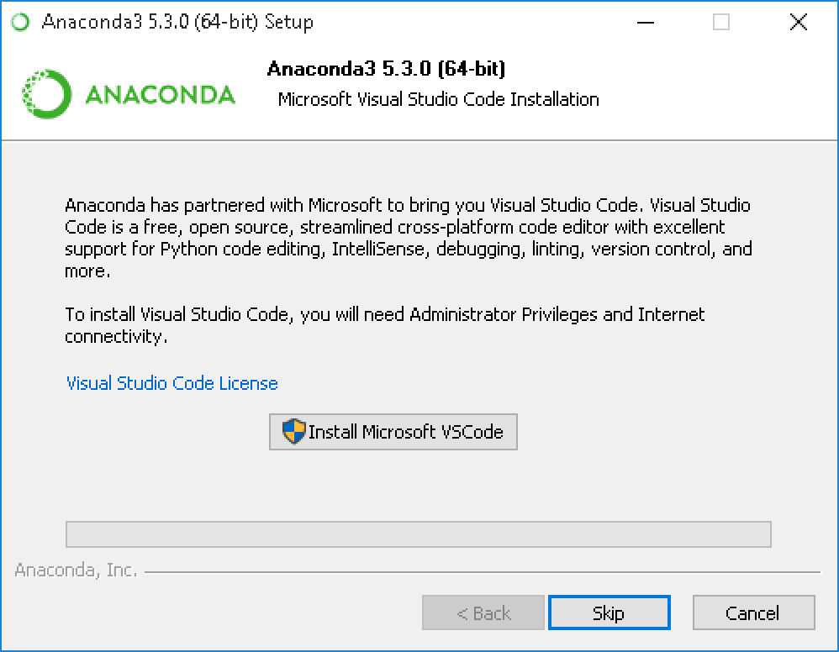
8.选择是否将Anaconda添加到PATH环境变量中。我们建议不要将Anaconda添加到PATH环境变量中，因为这会干扰其他软件。而是通过从开始菜单打开Anaconda Navigator或Anaconda Prompt来使用Anaconda软件。（左图） 9.选择是否将Anaconda注册为默认Python。除非您计划安装和运行多个版本的Anaconda或多个版本的Python，否则请接受默认值并选中此框。 10.单击“安装”按钮。如果要观看Anaconda正在安装的软件包，请单击“显示详细信息”。 11.单击“下一步”按钮。 12.可选：要安装VS代码，请单击“安装Microsoft VS代码”按钮。安装完成后，单击“下一步”按钮。（右图）

Slide 3
1. conda --version 2. conda search pandas conda update （包名/conda/--all） conda install (包名） 3. conda info –envs (查看所有的环境） conda create --name lihui python=3.5 activate lihui deactivate 4.python --version

Slide 4
1.变量和简单数据类型 (1)出错提示 (2)+ - * / //(整除） **(乘方）
2.列表（由一系列按特定顺序排列的元素组成）
pop() 删
reverse() 逆序排序
sort(reverse=True) 永久逆序排序
append() 增
del 表名[0] 删
数字列表
range()
切片
set(列表名) 返回列表中独一无二的元素构成的列表
3.元组（元素不可修改）

Slide 5
If语句
1.检查是否相等（==）时区分大小写
2.and , or
3. (not) in
4.if-elif-else
5.条件为一个列表时，列表为空返回False

Slide 6
字典（一系列键、值对 {key:value,key2:v2}）
*值可以是数字、字符串、列表乃至字典。
.items() 遍历键值对；keys() values()
构造字典的不同方式：
>>>dict() # 创建空字典
{}
>>> dict(a='a', b='b', t='t') # 传入关键字
{'a': 'a', 'b': 'b', 't': 't'}
>>> dict(zip(['one', 'two', 'three'], [1, 2, 3])) # 映射函数方式来构造字典
{'three': 3, 'two': 2, 'one': 1}
>>> dict([('one', 1), ('two', 2), ('three', 3)]) # 可迭代对象方式来构造字典
{'three': 3, 'two': 2, 'one': 1}
>>>

Slide 7
函数（存储在模块中，模块是扩展名为.py的文件）
文档字符串（描述函数是做什么的）
可以通过多种方式调用此函数：
只给出强制性参数： ask_ok('Do you really want to quit?')
给出一个可选参数： ask_ok('OK to overwrite the file?', 2)
甚至给出所有参数： ask_ok('OK to overwrite the file?', 2, 'Come on, only yes or no!')
此示例还介绍了in关键字。这测试列表是否包含某个值。
def ask_ok(prompt, retries=4, reminder='Please try again!'):
while True:
ok = input(prompt)
if ok in ('y', 'ye', 'yes'):
return True
if ok in ('n', 'no', 'nop', 'nope'):
return False
retries = retries - 1
if retries < 0:
raise ValueError('invalid user response')
print(reminder)

Slide 8
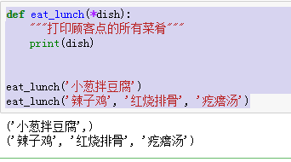
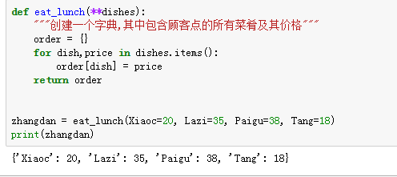
函数
传递任意数量的实参：
传递任意数量的关键字实参：
*dish中的*让python创建一个名为dish的空元组。

Slide 9
类
1.__init__(self,--,--)
相当于Java中的构造器，self指向实例本身的引用。
2.子类
Class 子类名（父类名）：
__init__() 中初始化父类属性 super().__init__(--,--)

Slide 10
文件
异常
&&存储数据：
JSON数据格式
try-except-(else)

Slide 11
模块import 包名；from 包名 import *
pandas
Pandas 是基于 NumPy 的数据处理工具，其提供了高效操作大型数据集所需的函数和方法，是数据分析中必不可少的模块。
Numpy。在NumPy中维度称为轴。
NumPy 是一个运行速度非常快的数学库，主要用于数组计算，包含：
一个强大的N维数组对象 ndarray
广播功能函数
整合 C/C++/Fortran 代码的工具
线性代数、傅里叶变换、随机数生成等功能
### 创建 Series 数据类型
Pandas 中，Series 可以被看作由 1 列数据组成的数据集。
创建 Series 语法：`s = pd.Series(data, index=index)`，可以通过多种方式进行创建，以下介绍了 3 个常用方法:
从列表创建 Series;
从 Ndarray 创建 Series ;
从字典创建 Series.

Slide 12
Ndarray 对象是用于存放同类型元素的多维数组。
3D空间中的点的坐标[1, 2, 1]具有一个轴。该轴有3个元素，所以我们说它的长度为3.
张量 dimention
在下图所示的例子中，数组有2个轴。第一轴的长度为2，第二轴的长度为3。 (2,3)
[[ 1., 0., 0.],
[ 0., 1., 2.]]
返回
[[[ 0, 1, 2],
[ 10, 12, 1]],
[[100, 101, 102],
[110, 111, 112]]]
参数说明：
[[[ 0, 1, 2], [ 10, 12, 1]], [[100, 101, 102], [110, 111, 112]]]

Slide 13
ndarray.ndim
阵列的轴数（尺寸）。
ndarray.shape
数组的大小。这是一个整数元组，表示每个维度中数组的大小。对于具有n行和m列的矩阵，shape将是(n,m)。shape因此，元组的长度 是轴的数量ndim。
ndarray.size
数组的元素总数。这相当于元素的乘积shape。
ndarray.dtype
描述数组中元素类型的对象。可以使用标准Python类型创建或指定dtype。此外，NumPy还提供自己的类型。numpy.int32，numpy.int16和numpy.float64就是一些例子。
ndarray.itemsize
数组中每个元素的大小（以字节为单位）。例如，类型的元素数组float64有itemsize8（= 64/8），而其中一个类型complex32有itemsize4（= 32/8）。它相当于ndarray.dtype.itemsize。
ndarray.data
包含数组实际元素的缓冲区。通常，我们不需要使用此属性，因为我们将使用索引工具访问数组中的元素。

Slide 14
matplotlib
cd "matlabroot\extern\engines\python" python setup.py install --prefix="installdir"
"/Users/user/anaconda/"
"/Users/user/anaconda/"
"/Users/user/anaconda/"
简单命令
cd "C:\Program Files\MATLAB\R2018a\extern\engines\python"
python setup.py install --prefix="C:\Users\Lihui\anaconda"

Slide 15
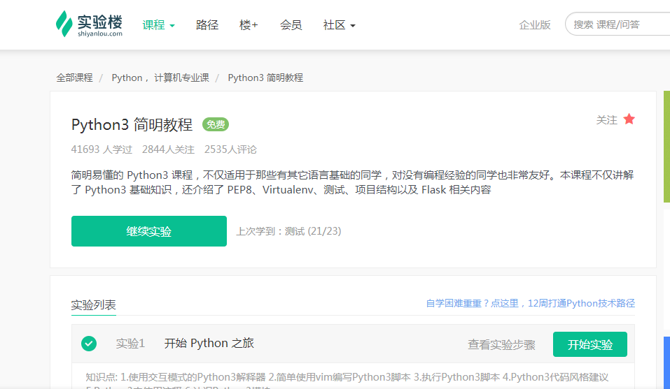
动手练习: https://www.shiyanlou.com/courses/596
Numpy百题大冲关：
https://www.shiyanlou.com/courses/1090
Pandas百题大冲关：
https://www.shiyanlou.com/courses/1091

